Slide 1
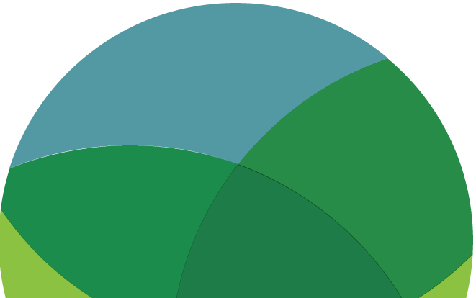

NACHHALTIGER KONSUM
ERKUNDEN / NACHDENKEN /
ENTSCHEIDEN / HANDELN
www.planetpulse.eu

Slide 2

INHALT
01
Einführung
02
Lesen
03
Anschauen
04
Denken & Reflektieren
05
Handeln
06
Kernaussage

Slide 3

01
Einführung
Was wir kaufen, essen, tragen und nutzen, wirkt sich direkt auf den Planeten aus. Nachhaltiger Konsum bedeutet, unsere heutigen Bedürfnisse zu decken, ohne die Möglichkeiten zukünftiger Generationen einzuschränken.
Dieses Toolkit zeigt, wie Alltagsgewohnheiten mit globalen Umweltproblemen zusammenhängen — und wie individuelle Entscheidungen, von vielen Menschen gemeinsam getroffen, echten Wandel bewirken kann.
Lernziele
• Verstehen, was nachhaltiger Konsum bedeutet und warum er wichtig ist.
• Die Umweltauswirkungen von Alltagsentscheidungen erkunden.
• Alternativen der Kreislaufwirtschaft und praktische Umstellungen entdecken.
• Individuelles Handeln mit größerem gesellschaftlichem und politischem Wandel verbinden.

Slide 4

02
Lesen
Bericht – Nachhaltiger Konsum in Europa (EEA)
Die Europäische Umweltagentur erklärt, wie europäische Konsummuster Umweltbelastungen verursachen — von Ernährung und Wohnen bis hin zu Verkehr und Kleidung — und welche politischen Antworten entstehen.
Lesen
Politik – EU-Verordnung für nachhaltige Produkte (Europäische Kommission)
Erklärt die EU-Ökodesign-Verordnung für nachhaltige Produkte, die Anforderungen dafür festlegt, dass Produkte in der EU langlebiger, reparierbarer und recyclingfähiger werden.
Lesen
Leitfaden – Einführung in die Kreislaufwirtschaft (Ellen MacArthur Foundation)
Stellt das Modell der Kreislaufwirtschaft vor — ein Umdenken darüber, wie Produkte gestaltet, genutzt und zurückgeführt werden, anstatt dem linearen Prinzip „herstellen, nutzen, wegwerfen“.
Lesen
Verzeichnis – Good On You Modemarken-Bewertungen
Eine vertrauenswürdige Plattform, die Modemarken nach Umwelt- und Sozialstandards bewertet. Hilfreich, um bewusstere Kleidungsentscheidungen zu treffen und zu verstehen, wer deine Kleidung herstellt.
Erkunden

Slide 5

03
Anschauen
TEDx-Talk – Weniger shoppen, mehr leben (Tara Button)
Tara Button stellt die „Buyerarchy of Needs“ vor — ein praktisches Modell, um zu entscheiden, wann ein Neukauf wirklich nötig ist. Stellt die Gewohnheit infrage, Konsum als automatische Reaktion zu sehen.
Anschauen
Dokumentation – Warum Fast Fashion ein Problem ist (DW Planet A)
Die Deutsche Welle erklärt anhand klarer Daten die Umweltkosten von Fast Fashion. Themen sind Wasserverbrauch, CO2-Ausstoß und das Ausmaß von Textilabfall weltweit.
Anschauen
Erklärvideo – The Story of Stuff (Story of Stuff Project)
Eine kurze animierte Dokumentation, die den Lebenszyklus von Konsumgütern zeigt — von der Rohstoffgewinnung bis zur Entsorgung. Eine der weltweit am häufigsten genutzten Bildungsressourcen zum Thema Umwelt.
Anschauen

Slide 6
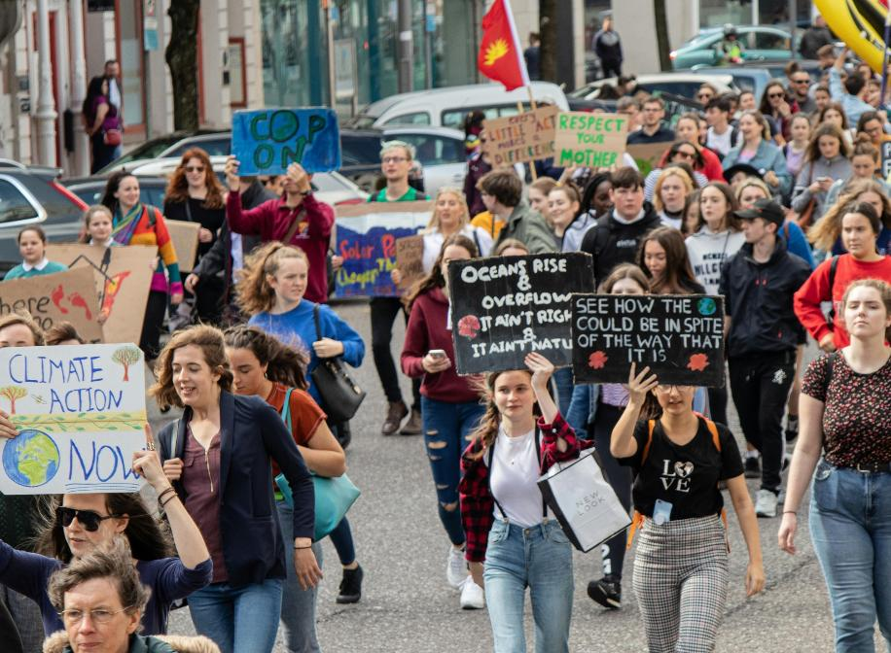
04
Denken & Reflektieren
DENKEN – Diskussionsfragen
• Welche deiner täglichen Gewohnheiten verbraucht die meisten Ressourcen — Essen, Kleidung, Verkehr oder Technik?
• Wer hat deine Kleidung hergestellt, und unter welchen Bedingungen?
• Wie sieht „gut genug“ aus — statt sich immer für „neu“ zu entscheiden?
• Wenn deine ganze Gemeinschaft so konsumieren würde wie du, wie groß wäre die Auswirkung dann?
REFLEKTIEREN – Persönlicher Fußabdruck-Rechner
Nutze den WWF-Fußabdruck-Rechner, um die Umweltauswirkungen deines Lebensstils einzuschätzen — bei Ernährung, Einkauf, Energie zu Hause und Reisen.
Zum Rechner
REFLEKTIEREN – Konsum-Check
Schau dir deine Käufe der letzten vier Wochen an. Frag dich bei jedem: War das nötig? Hätte ich es leihen, reparieren oder gebraucht kaufen können? Schreib drei Dinge auf, die du nächsten Monat ändern könntest.

Slide 7
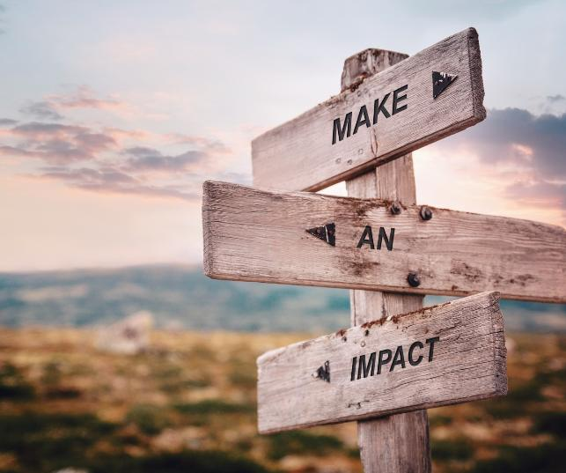
05
Handeln
TAUSCHEN:
Wähle ein Produkt, das du regelmäßig kaufst — Kleidung, Lebensmittel oder einen Haushaltsartikel — und finde eine nachhaltigere Alternative. Probiere sie einen Monat lang aus und teile deine Erfahrungen mit deiner Gruppe.
DISKUTIEREN:
Verfolgt gemeinsam als Gruppe den Weg eines Produkts — ein T-Shirt, ein Handy oder eine Mahlzeit — vom Rohstoff bis zur Mülldeponie. Wo entsteht der Umweltschaden? Wo könnte die Kette unterbrochen werden?
REPARIEREN:
Finde etwas Kaputtes zu Hause oder in deiner Schule. Reparier es, nutze es anders weiter oder spende es, statt es wegzuwerfen. Halte fest, was du gemacht hast und wie viel Abfall du dadurch vermieden hast.
AUFKLÄREN:
Erstelle einen kurzen Leitfaden oder Social-Media-Post zu einer nachhaltigen Alternative. Teile ihn mit anderen, einer lokalen Gruppe oder am schwarzen Brett deiner Schule. Kleine Denkanstöße können viel bewirken.

Slide 8


Kernaussage
Jeder Einkauf ist eine Entscheidung. Bei nachhaltigem Konsum geht es nicht um Perfektion — sondern um Bewusstsein, Absicht und Fortschritt. Was wir kaufen, beeinflusst, was hergestellt wird. Wenn Einzelpersonen, Gemeinschaften und politische Entscheidungsträger gemeinsam handeln, können sich Konsummuster im großen Stil verändern. Die Kreislaufwirtschaft existiert bereits in kleinen Bereichen überall. Unsere Aufgabe ist es, sie auszuweiten.
Reflektieren und handeln
Betrachte eine deiner Alltagsgewohnheiten. Welche realistische Änderung könntest du einen Monat lang durchhalten, und woran wirst du erkennen, dass sie wirkt?

